Slide 1


3-я Международная научно-техническую конференция Современная психофизиология. Технология виброизображения (Vibraimage).
ВИБРОПСИХОЛОГИЯ КАК САМОСТОЯТЕЛЬНОЕ НАУЧНОЕ НАПРАВЛЕНИЕ
В.А. Минкин
ООО «Многопрофильное предприятие «Элсис»
РФ, Санкт-Петербург, 2020
Notes:
Уважаемые коллеги. Я рад приветствовать Вас на открытии третей конференции посвящённой технологии виброизображения! Когда на открытие прошлой конференции я говорил что возможно нам придется поменять ее формат, я конечно не имел в виду невозможность живого общения.
Так что, я надеюсь, что на следующей конференции нам удастся вернуться к традиционному, живому формату проведения конференции.
Но будем рассматривать данные сложности как испытания на живучесть технологии виброизображения и постараемся доказать текущей конференцией, что технологии виброизображения не страшны любые испытания.

Slide 2
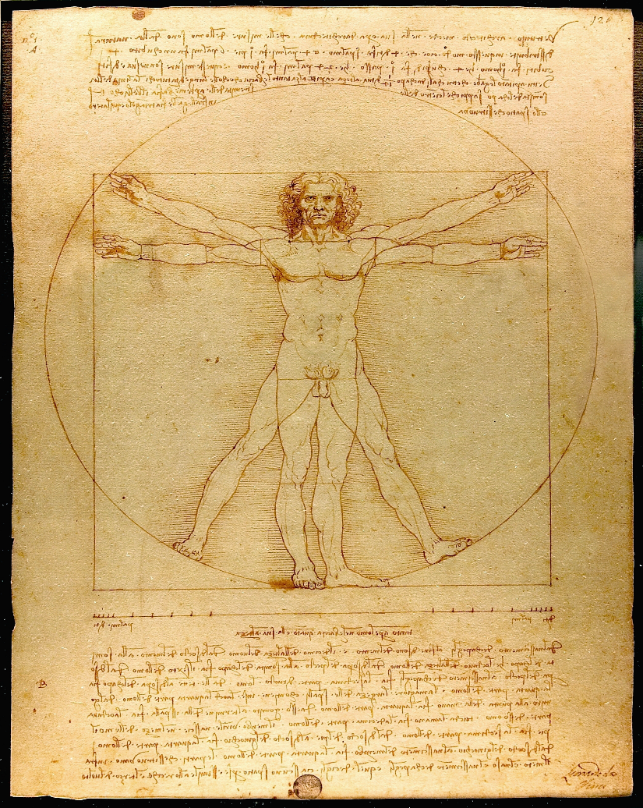
Науки о человеке
Гуманитарные науки
Естественные науки
Психология
Биология
Социология
Биохимия
Демография
Биофизика
Этнография
Генетика
История
Анатомия
Политология
Биометрия
Notes:
Так же на прошлой конференции я говорил, что изучением человека занимается целый ряд наук. Обобщение результатов полученных технологией виброизображения при проведении различных тестирований позволило систематизировать полученные данные и сделать выводы об элементах составляющих личность человека.
Предлагаемый подход настолько отличается от существующих подходов к личности человека, что нет смысла его преподносить в рамках известных наук о человеке.
Поэтому я вынужден предложить рассмотрение полученных результатов в рамках отдельного научного направления, названного вибропсихология (термин предложен Виктором Ивановичем Сединым).

Slide 3

Научные направления технологии виброизображения
«Эксперимент - единственное средство знания в нашем распоряжении. Все остальное - поэзия, воображение». Макс Планк
Вибропсихология
Технология виброизображения
Виброкибернетика
Вибробиология
Вибромедицина
Notes:
Я не хочу, чтобы предлагаемая презентация выглядела как лекция Остапа Бендера про Нью Васюки, которая называлась Плодотворная Дебютная Идея. Моя задача подкрепить достаточно смелые теоретические предположения и гипотезы однозначными практическими результатами, основанными на существующем научном уровне знаний.
Для меня как человека с техническим образованием, главное не термины, а формулы и технические данные.
Но в любой естественной или точной науке необходимо давать четкие и однозначные определения происходящим физическим процессам, поэтому после провозглашения нового научного направления, необходимо дать и новые определения описываемым явлениям.

Slide 4
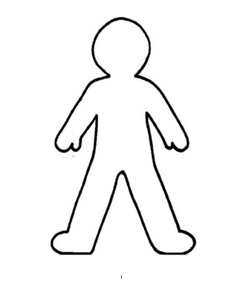
Механизмы регуляция психофизиологического состояния
Гомеостаз
Физиология
активности
Гомеокинез
Психофизиология
активности
Аллостаз
Кибернетическая
обратная связь
4
Notes:
Технология виброизображения применяемая к человеку описывает динамические процессы изменения его состояния. Следует отметить что оценка регуляции ПФС осуществлялась и ранее, причем в рамках нескольких научных направлений. Наиболее известным из них является гомеостаз.
Гомеоста́з — саморегуляция, способность открытой системы сохранять постоянство своего внутреннего состояния посредством скоординированных реакций, направленных на поддержание динамического равновесия.
Гомеокинез отличается от гомеостаза рассмотрением саморегуляции в рамках наложения хронобиологических процессов.
Концепция аллостаза рассматривает не только физиологические но и психологические факторы влияющие на саморегуляцию психофизиологического состояния.
Вне зависимости от используемых терминов, влияние всех перечисленных факторов на изменение психофизиологического состояния выявляется технологией виброизображения.

Slide 5
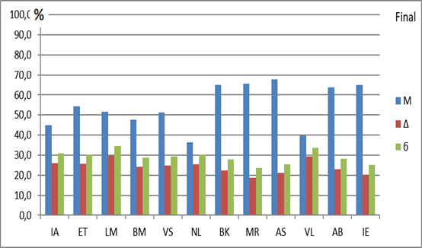
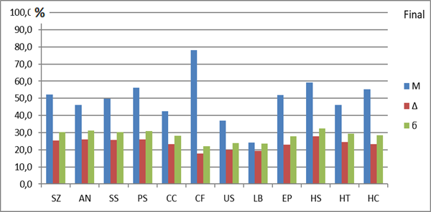
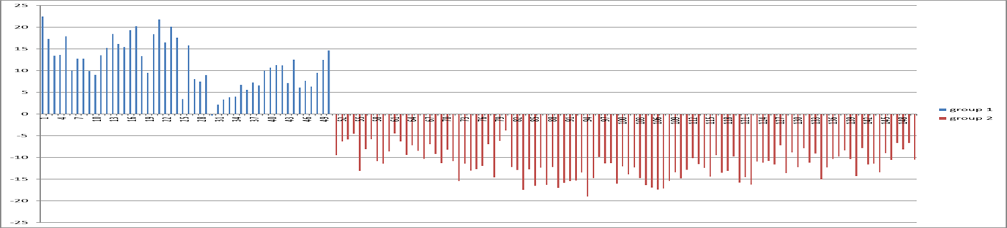
Открытая база психофизиологических данных
VibraMI
PsyAccent
Базы данных тестирования программами VibraMed, VibraMI и PsyAccent
http://www.psymaker.com/downloads/CyberVibra.zip
Notes:
За последние годы в компании Элсис и ее партнерами была создана база данных поведенческих параметров человека включающая более 10 000 результатов тестирований. Так как различные программы виброизображения измеряют поведенческие параметры человека в едином формате, то появилась возможность объединение данных полученных разными программами, прежде всего программами VibraMI, PsyAccent и VibraMed. Данные программы получают информацию о человеке находящемся в различных психофизиологических состояниях из-за различных внешних стимулов. Программа ВибраМИ исследует человека в активном рабочем состоянии, программа ПсиАкцент в стрессовом состоянии, а программа ВибраМед в состоянии отдыха без предъявления внешних стимулов.
Объединение результатов тестирований в единую базу данных позволяет в первом приближении промоделировать все основные условия жизнедеятельности человека и исследовать изменение поведенческих характеристик в зависимости от внешних условий.
В прошлом году полученная база данный 10233 измерений (каждое измерение включает около 1Мб данных) была размещена в открытый доступ для проведения независимых исследований.

Slide 6
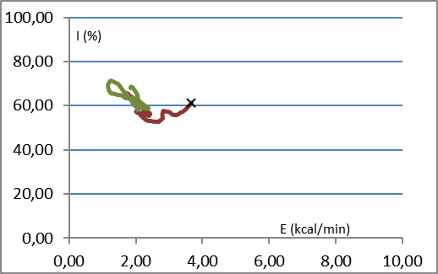
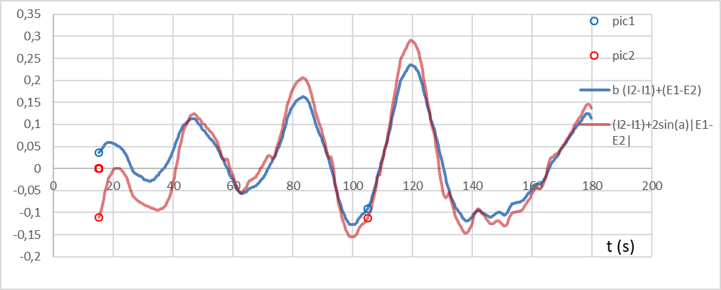
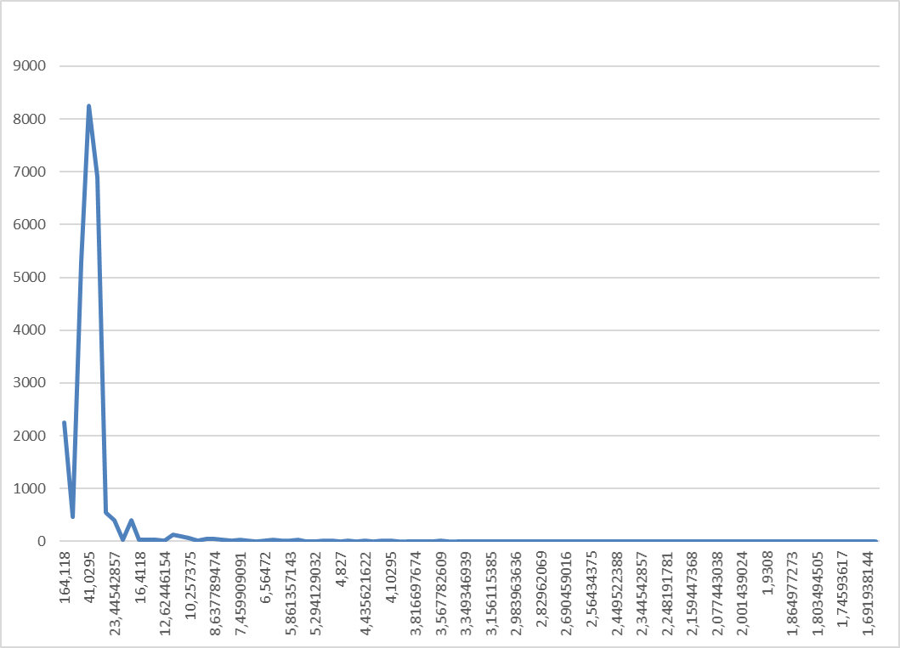
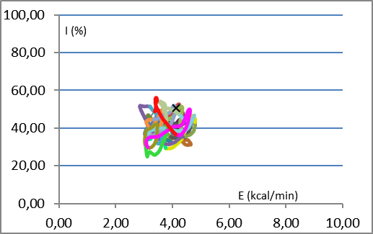
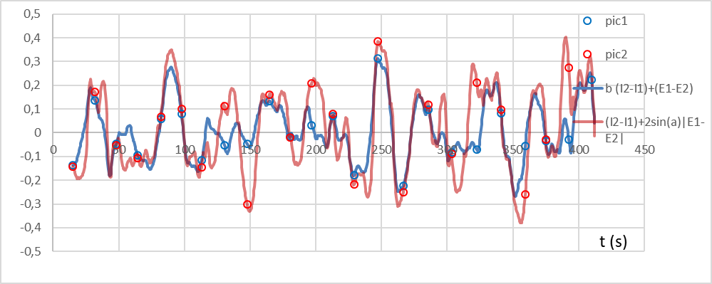
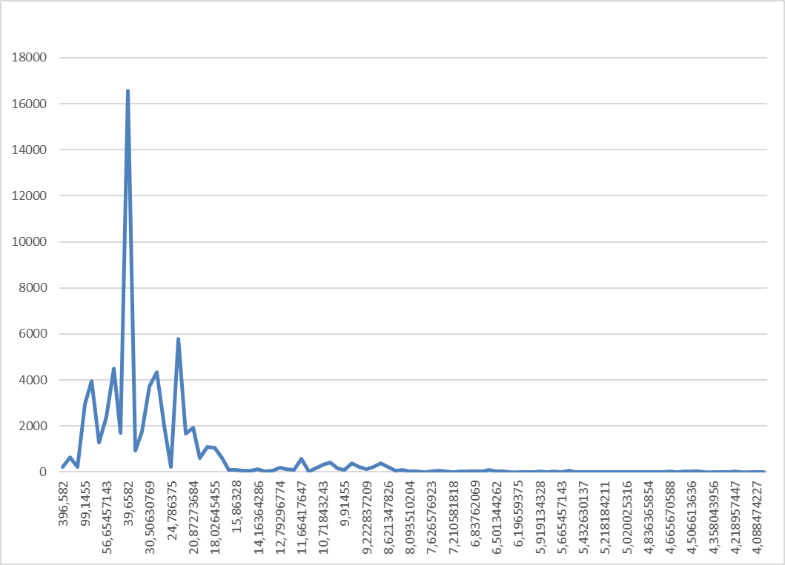
Регуляция ПФС
,без предъявлении внешних стимулов
при предъявлении внешних стимулов
Notes:
Одним из информативных показателей изменения ПФС человека является регистрация изменения его состояния в осях информационно-энергетических координат. При регистрации ПФС системой виброизображения наблюдается регуляция психофизиологического состояния относительно определенного центра масс, причем процесс этой регуляции или саморегуляции практически не зависит от варианта тестирования человека. Под вариантом тестирования я понимаю два обобщенных процесса тестирования, первый при предъявлении внешних стимулов и второй свободное психофизиологическое состояние без предъявления внешних стимулов, в русском языке сложно подобрать адекватный термин английском task free.
В большинстве случаев наблюдается относительно четкий период саморегуляции психофизиологического состояния, который мы называли в предыдущих работах периодом мозговой активности, так как была выявлена зависимость данного периода от рода деятельности.

Slide 7
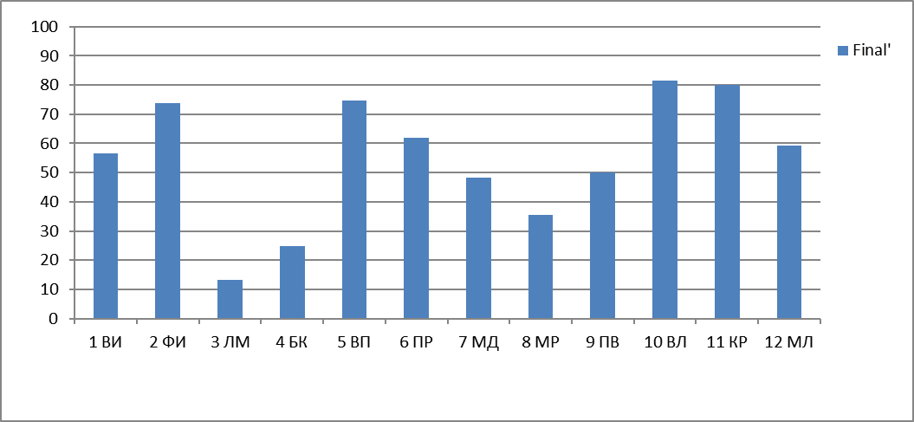
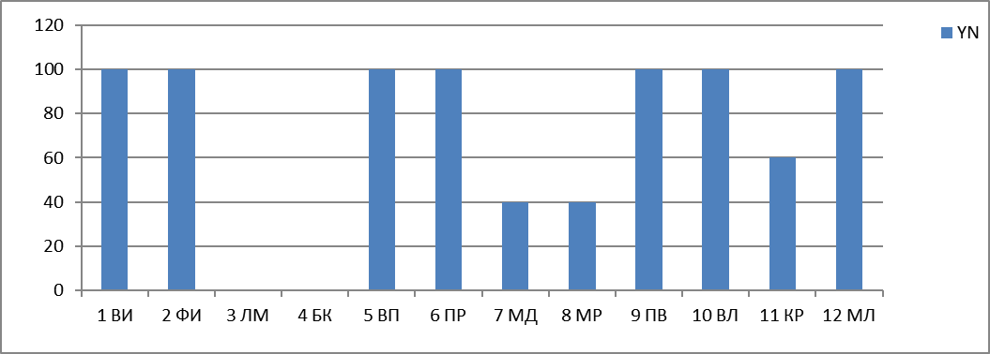
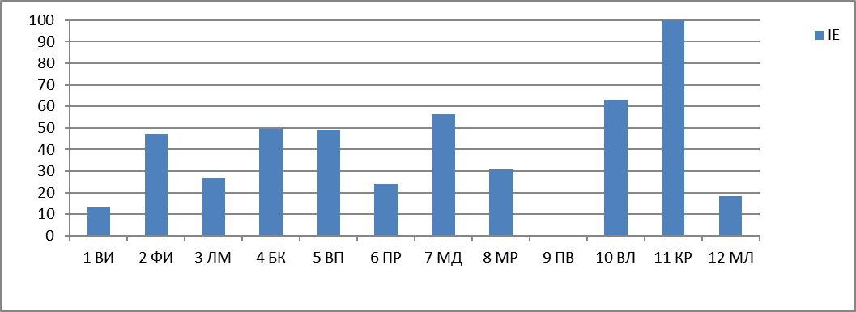
Аддитивный подход к сознательной и бессознательной реакции
Усреднение сознательной и бессознательной реакции при определении профиля множественного интеллекта
Notes:
Вибропсихология позволяет оценивать реакцию сознания в тех же приведенных относительных единицах, что используются для измерения бессознательной реакции что дает возможность находить интегральные предпочтения испытуемого при усреднение сознательной и бессознательной реакции. Такой аддитивный подход открывает принципиально новые возможности по анализу сознания человека, он позволяет привести сознательную реакцию к тем же стимульным шкалам, что и бессознательную (или психофизиологическую) реакцию.
Британский физик и психолог Роберт Пенроуз утверждал что для исследования принципов работы сознания необходима разработка новой физики. Однако, результаты получаемые технологией виброизображения утверждают обратное, сознание строится на тех же физических законах, что и бессознательная реакция.
Отсутствие корреляции между параметрами сознания и бессознательным не является свидетельством их различной природы, наоборот, это является принципом классификации позволяющим однозначно привязывать поведенческий параметр человека к одной или другой классификационной группе.

Slide 8
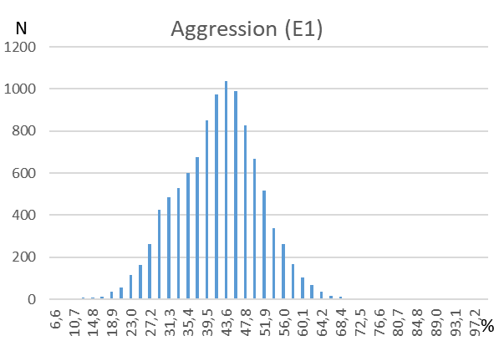
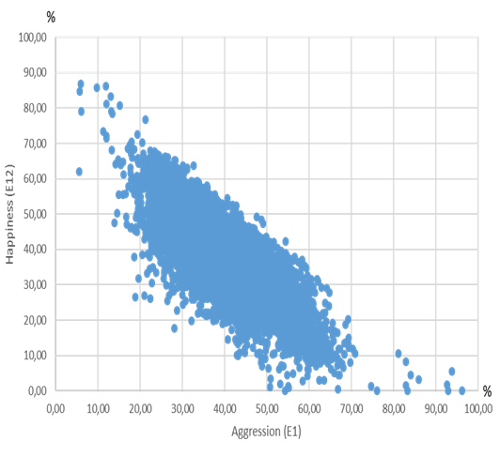
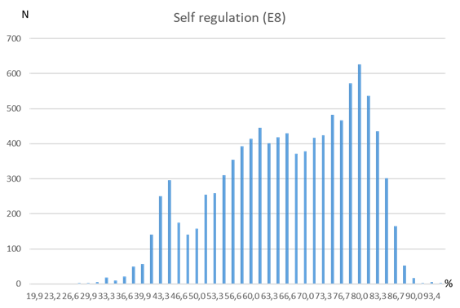
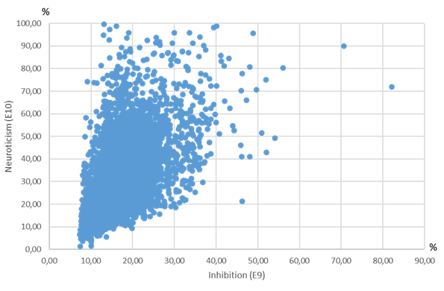
Базовые элементы вибропсихологии
Плотности распределения и корреляционные зависимости между базовыми эмоциональными параметрами
Notes:
Современные системы виброизображения позволяют получать информацию о 16 психофизиологических параметров человека и 24 параметрах сознания. Полученная база данных поведенческих параметров человека позволяет строить плотность распределения и находить корреляции между всеми исследуемыми базовыми поведенческими параметрами. Форма распределения может быть достаточно произвольной, от нормального и мультимодального распределения к равномерному распределению, причем форма распределения исследуемого поведенческого параметра зависит от внешних условий в которых находится испытуемый.

Slide 9
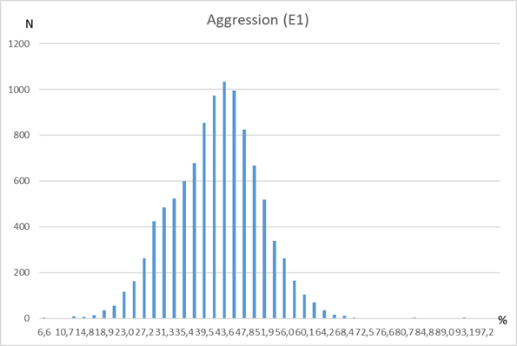
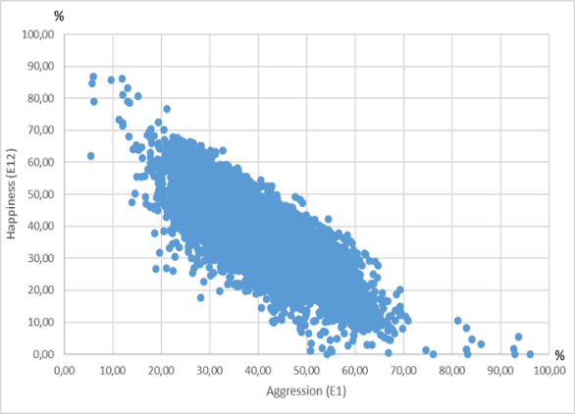
Принцип построения открытой базы данных поведенческих параметров
Агрессия | Значение параметра, % |  |  |  | Количество отсчетов за указанной границей, %
1 | 2 | 3 | 4 | 5 | 6 | 7 | 8 | 9 | 10
 | All | Med | MI | PA | All | Med | MI | PA | ND
M | 41,99 | 38,85 | 44,80 | 45,29
SD | 9,00 | 10,01 | 6,31 | 7,34
M+SD | 50,99 | 48,85 | 51,11 | 52,63 | 14,56 | 15,86 | 14,85 | 14,51 | 15,8
M-SD | 32,99 | 28,84 | 38,49 | 37,95 | 16,86 | 14,78 | 13,43 | 15,36 | 15,8
M+2SD | 59,98 | 58,86 | 57,43 | 59,98 | 1,99 | 3,38 | 2,64 | 2,00 | 2,2
M-2SD | 23,99 | 18,83 | 32,17 | 30,61 | 2,33 | 0,94 | 3,07 | 2,68 | 2.2
M+3SD | 68,98 | 68,87 | 63,74 | 67,32 | 0,19 | 0,34 | 0,20 | 0,11 | 0,1
M-3SD | 15,00 | 8,82 | 25,86 | 23,27 | 0,18 | 0,08 | 0,43 | 0,34 | 0,1
Кибернетический и информационный подход к норме и отклонениям
Пример таблицы, распределений и зависимостей между поведенческими параметрами
Notes:
Каждое измерение базового поведенческого параметра представляет собой среднее значение данного параметра, полученное за все время тестирования. Короткое тестирование программой ВибраМед длится одну минуту, причем каждую секунду измеряется 5 значений параметров, следовательно за одну минуту их определяется 300 значений, из которых вычисляется медианной среднее. Время тестирования программой ВибраМИ составляет 380 секунд, следовательно это уже 1900 значений, что позволяет достаточно точно определить тип распределения.
Следовательно каждое значение в базе данных является достаточно точным результатом измерения для каждого испытуемого, а распределение средних значений поведенческих параметров позволяет оценить характер распределения этого параметра в значительной выборке предположительно характерной для здоровых людей в возрасте от 14 до 80 лет. Так как данные поведенческих параметров были получены в различных странах (Япония, Китай, Корея, Иран и Россия) причем среди распределений по разным странам не было получено существенных различий, то представленная база данных может быть рассмотрена как универсальная поведенческая модель.

Slide 10
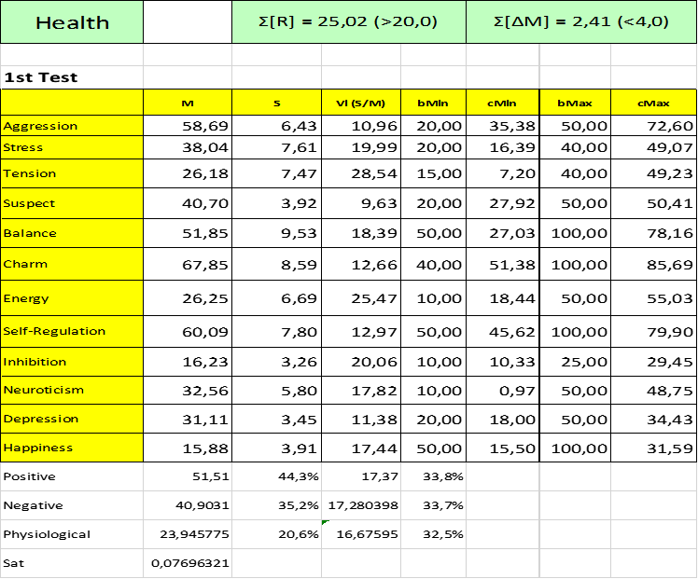
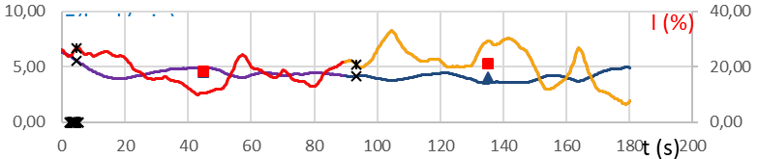
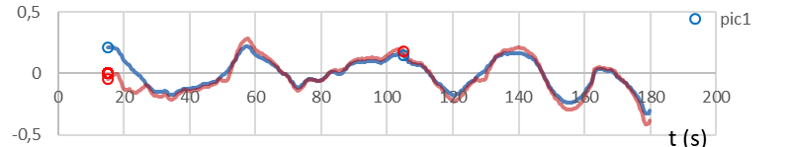
Эмоции, психофизиологические параметры и параметры сознания
Пример регистрации уровня здоровья и базовых психофизиологических параметров программой HealthTest
Notes:
На данном слайде приведен основной набор психофизиологических параметров испытуемого измеряемый программой HealthTest в ходе 3 минутного тестирования. Переход от 1 минутного тестирования к 3 минутному позволяет более точно оценить параметры связанные с психофизиологической регуляцией, так как по теореме Котельникова частота опроса должна быть не менее чем в два раза выше частоты исследуемого процесса для его восстановления.
Технология виброизображения позволяет измерять различные характеристики микродвижений головы человека и преобразовывать полученную информацию в поведенческие параметры разделенные на три основные группы, эмоции, психофизиологические параметры и параметры сознания.
Основным преимуществом технологии виброизображения при исследовании личностных характеристик является возможность измерения сознательной и бессознательной реакции человека при предъявлении стимулов. Традиционные методы психологии в своем большинстве основаны на анализе сознательной реакции человека.
Традиционные методы психофизиологического тестирования основаны на измерении физиологических параметров, т.е. бессознательной реакции человека. Технология виброизображения позволяет синхронно определять сознательную и бессознательную реакцию, причем измерение происходит в единых физических величинах, допускающих сложение и совместную обработку. Использование и обработка сознательной и бессознательной реакции как аддитивных параметров позволяет значительно повысить информативность тестирования, так как личность каждого человека складывается из его сознательной и бессознательной составляющей. С помощью технологии виброизображения было доказано, что сознательная и бессознательная составляющая личности независимы друг от друга и не имеют корреляции между собой, а значит анализ одной из этих составляющих не может достоверно определить интегральные характеристики личности.

Slide 11
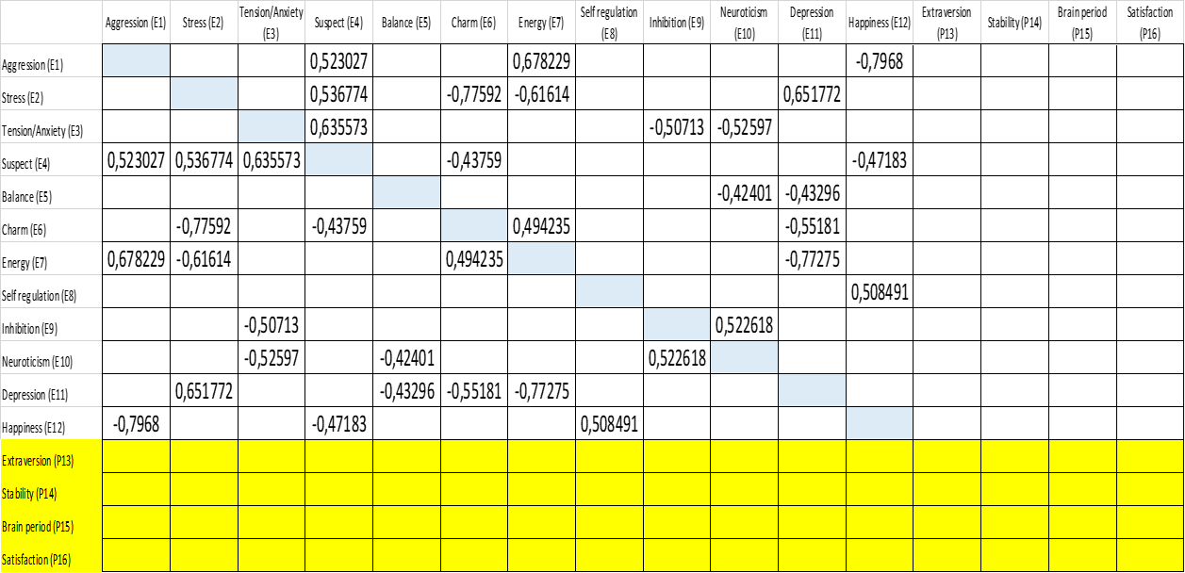
Корреляция как основа классификации психофизиологических параметров
Notes:
Основным критерием такого разделения поведенческих параметров является степень их корреляции между собой. На данном слайде показана корреляционная матрица поведенческих параметров полученная по базе данных более 10 тысяч тестирований с уровнем корреляции выше 0,4. Нижние четыре параметра в таблице имеют корреляцию между собой по уровню от 0,1 до 0,4.

Slide 12
Периодическая таблица элементов вибропсихологии
Наименование | Поведенческие характеристики (ПХ) |  |  |  |  |  |  |  |  |  |  |  | Максимальная корреляция с ПХ
Порядок или значимость ПХ | 1 | 2 | 3 | 4 | 5 | 6 | 7 | 8 | 9 | 10 | 11 | 12
Информационно-энергетические характеристики (ИЭХ) ПФС | I | E |  |  |  |  |  |  |  |  | M | SD | 0,8-1,0
Величина ИЭХ ПФС
Эмоции | E1 | E2 | E3 | E4 | E5 | E6 | E7 | E8 | E9 | E10 | E11 | E12 | 0,4-0,8
Величина эмоции
Психофизиологические параметры (ПФП) | P13 | P14 | P15 | P16 |  |  |  |  |  |  |  |  | 0,1-0,4
Величина ПФП
Типы множественного интеллекта (МИ) | ВИ | ФИ | ЛМ | БК | ВП | ПР | МД | МР | ПВ | ВЛ | КР | МЛ | 0-0,1
Величина МИ
Акцентуации характера (АХ) | ИВ | ДМ | ТВ | ЗВ | ПТ | АЛ | АЭ | ВБ | ЭМ | ИР | ГТ | ЭВ | 0-0,1
Величина АХ
Независимые характеристики сознания (НХС) | 1 | 2 | 3 | 4 | 5 | 6 | 7 | 8 | 9 | 10 | 11 | 12 | 0-0,1
Величина НХС
Корреляция между поведенческими параметрами как определяющий принцип построения таблицы
Notes:
Верхняя строка таблицы содержит технические характеристики ПФС, такие как описанные ранее информационная эффективность (I), энергетические затраты (E), математическое ожидание частоты вибраций (M), СКО частоты вибраций (SD). Данные характеристики входят во многие формулы определения эмоций и могут иметь высокую степень корреляции с эмоциональными характеристиками (максимальный коэффициент корреляции Пирсона с эмоциональными состояниями 0,8-1,0).
Вторая строка таблицы содержит эмоциональные параметры, которые имеют значимую корреляцию между собой (максимальный коэффициент корреляции Пирсона между эмоциональными состояниями 0,4-0,8).
Третья строка таблицы содержит психофизиологические характеристики, которые имеют среднюю корреляцию между собой и эмоциональными параметрами (максимальный коэффициент корреляции Пирсона между психофизиологическими состояниями 0,1-0,4).
Нижние строки таблицы включают поведенческие характеристики человека, определяемые сознанием и измеряемые при совместном анализе параметров сознания и бессознательного .
В четвертой (сверху) строке приводятся параметры множественного интеллекта, в следующей строке параметры акцентуаций характера.
В следующих строках таблицы могут быть приведены другие независимые характеристики личности (НХС), если будет доказано, что отсутствует корреляция между этими новыми параметрами и всеми другими поведенческими характеристиками, приведенными выше.

Slide 13
Обработка психофизиологических данных
Обновленная открытая база данных поведенческих параметров
http://www.psymaker.com/downloads/CyberVibraV2.zip
Notes:
При добавлении новых данных происходит естественное обновление и увеличение базы данных поведенческих параметров. В этом году в открытый доступ была выложена обновленная база данных которая составляет 12494 результатов тестирования. Естественно, что добавление более 2000 тестирований, составляющее более 10% от предыдущей базы может заметно изменить картину распределений только в случае, если добавленные результаты имеют какие-то существенные отличия от предыдущей базы данных.

Slide 14
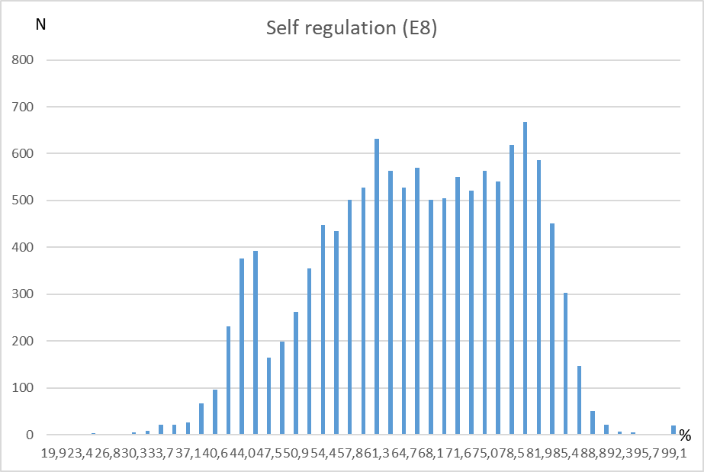
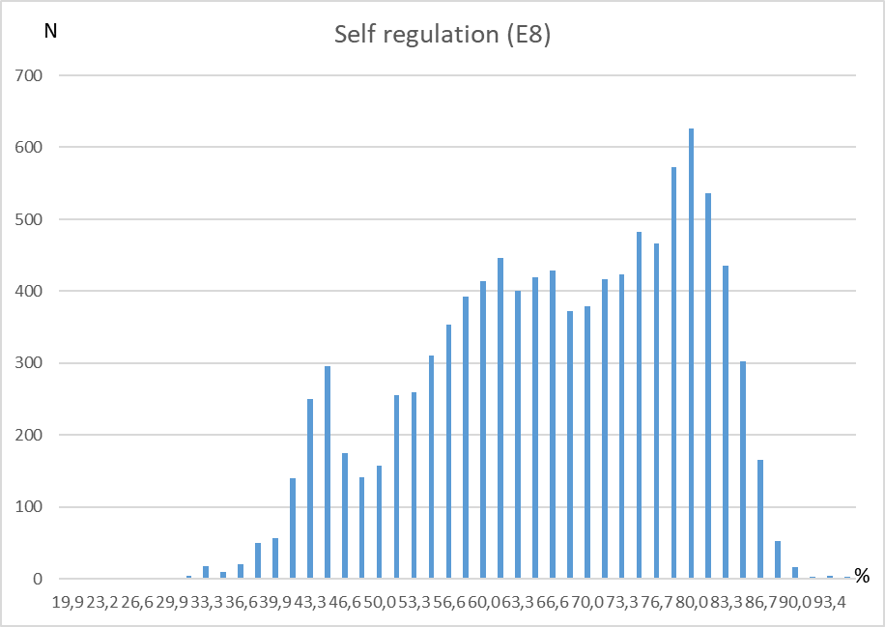
Обновления открытой базы данных поведенческих параметров 10233 -12494
T8-T12 (Self regulation (E8)-Happiness (E12))
Self regulation (E8) | Happiness (E12)
cor | 0,50
Med | 66,71
M | 66,06
S | 12,73
M+S | 78,79 | 19,61%
M-S | 53,33 | 17,72%
M+2S | 91,51 | 0,25%
M-2S | 40,61 | 1,58%
M+3S | 104,24 | 0,00%
M-3S | 27,88 | 0,06%
T8-T12 (Self regulation (E8)-Happiness (E12))
Self regulation (E8) | Happiness (E12)
cor | 0,51
Med | 68,00
M | 66,87
S | 12,76
M+S | 79,64 | 19,26%
M-S | 54,11 | 17,94%
M+2S | 92,40 | 0,08%
M-2S | 41,35 | 2,07%
M+3S | 105,16 | 0,00%
M-3S | 28,59 | 0,05%
Сравнение баз данных
Notes:
Однако сравнение распределений и числовых характеристик полученных первой базе данных и ее втором обновлении показало различие только в 4ом знаке для распределений и корреляций (почти по всем параметрам), хотя некоторые изменения в распределениях, естественно происходят.
Данный результат достаточно важен и предполагает что дальнейшее увеличение базы данных, даже в 10 ки раз вряд ли приведет к заметному изменению полученных зависимостей. Я подчеркну, что это справедливо только для общей базы данных поведенческих параметров, однако они могут отличаться существенно при различных внешних условиях получения данных.

Slide 15
Определения поведенческих параметров на основе корреляции между ними
Поведенческие характеристики личности – совокупность качественных физических характеристик, определяющих поведение и личность человека, включающие эмоциональные параметры, психофизиологические параметры и параметры сознания.
Эмоциональные параметры – поведенческие характеристики личности человека, имеющие значимую корреляцию между собой и определяемые при измерении поведенческих процессов, физических величин (характеризующих человека) и/или физиологических параметров человека.
Психофизиологические параметры – это поведенческие характеристики личности, не имеющие значимой корреляции между собой и определяемые при измерении поведенческих процессов, физических величин (характеризующих человека) и/или физиологических параметров человека.
Параметры сознания (черты характера) – это поведенческие характеристики личности, определяемые при совместном измерении физиологических (физических) параметров и сознательной реакции человека на стимулы. Параметры сознания независимы и, практически, не имеют корреляции с эмоциями, психофизиологическими параметрами и между собой.
Notes:
Данные определения поведенческих параметров в том числе эмоций, психофизиологических параметров и параметров сознания вряд ли будут понятны специалистам с профильным психологическим образованием, они больше напоминают законы физики или математики. Однако это прямое следствие рассмотрение личности человека как физического объекта, на мой взгляд бессмысленно подходить к исследованию человека с субъективных человеческих позиций. Только независимый физический и кибернетический подход позволит установить объективные закономерности и оценить личность каждого человека.

Slide 16
Заключение
Вибропсихология может претендовать на самостоятельное научное направление в случае более широкого распространения и получения объективных научных результатов применения.
Кибернетический подход к человеку более объективен, чем традиционные психологические подходы, и приближает вибропсихологию к естественным и точным наукам таким как биология и математика.
Результаты, полученные с помощью технологии виброизображения, необходимо подтверждать с помощью других технологий и исследований.
Вибропсихология, вибромедицина, вибробиология и виброкибернетика слишком революционны, чтобы добиться немедленного признания. Необходимо постепенное внедрение технологии виброизображения в практические применения.
Notes:
Я уже говорил, что я не сторонник введения новых терминов, мне приходится делать это вынуждено, так как существующая терминология не отражает наблюдаемые процессы и явления. Наиболее близким аналогом вибропсихологии является кибернетическая психология, однако отсутствие внятных результатов по данному направлению заставило меня предложить новый термин.
Мы все занимаемся психофизиологией и понимаем, что человеческое мышление достаточно инерционно, нужны яркие стимулы, чтобы изменить общественное сознание.
Я надеюсь, что новые термины и новые достижения привлекут новых сторонников к технологии виброизображения, хотя не сомневаюсь, что они создадут множество противников вибропсихологии.
В любом случае, успешное внедрение систем виброизображения на ряде знаковых объектах должно изменить ситуацию в пользу вибропсихологии. Пока, технология виброизображения успешно решала все поставленные задачи, и я оптимистически смотрю в будущее.

Slide 17
Спасибо за внимание!
Виктор Минкин
e-mail: minkin@elsys.ru
www.elsys.ru
www.psymaker.com
Notes:
Я благодарю всех коллег, принимающих участие во третей международной научной конференции по технологии виброизображения и желаю всем участникам больших научных и практических успехов!
Я уверен, что непростые условия ее проведения только прибавят активности ее участникам! В настоящее время труды первой и второй конференции пользуются активным спросом онлайн и имеют более 1000 скачиваний зарубежных ученых в год, т.е. несколько раз в день кто-то читает наши материалы. Я надеюсь что труды 3ей конференции по виброизображению будут еще более популярны у читателей!

